Slide 1
Web sémantique
Impact sur IHM.Plasticité

Slide 2
*Web sémantique
1.Introduction
2. Historique de WS
3. Principe général
4. Le but du WS
5.étape de dévelopement de WS
6. Quels sont les finalités et les enjeux du WS?
7. moyens, principes et outils
8. Standard web sémantique
9. Les applications de WS
10. WS et développement durable
11. conséquences du WS
12. WS sur les défis du design d‘IHM
*Web 2.0
1. Définition d’un concept
2. Caractéristiques
3. principes fondamentaux
4. Web 2.0 et impact sur les IHM
5.IHM du web2.0 & plasticité
*Conclusion

Slide 3
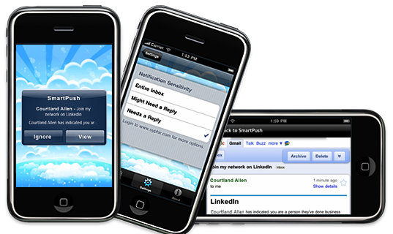
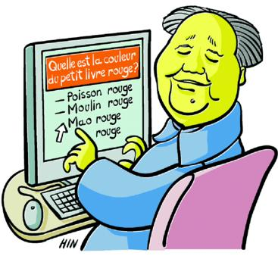

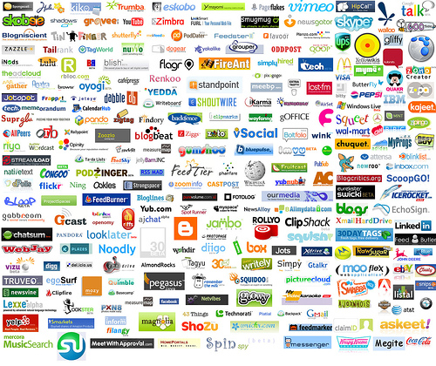
Introduction
Le Web sémantique désigne un ensemble de technologies visant à rendre le contenu des ressources du World Wide Web accessible et utilisable par les programmes et agents logiciels, grâce à un système de métadonnées formelles, utilisant notamment la famille de langages développés par le W3C.

Slide 4
PrécoceRéseau
Terminal
PC
MAC
Station de travail de UNIX
Normes de sites Web
+ Normes de communication réseau
+ Format compatible
HTTP
server
FTP
server
Gopher
server
NNTP
server

Slide 5
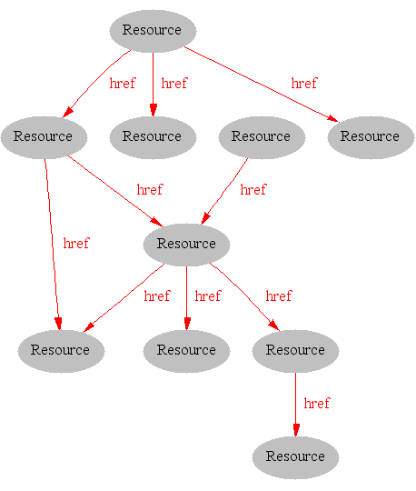
Réseau Actuel
Très peu de ressources limitées, la sémantique de l'autre par des liens (tels que: l'expression du sens avec le nom du fichier)
Une ressource où le système ne peut pas déterminer automatiquement les répercussions sur les ressources dans d'autres systèmes (tels que: la figure D des ressources et des ressources à travers le A et C des liens HREF, mais ne connaissez pas le sens de A et C)
A
B
C
D

Slide 6
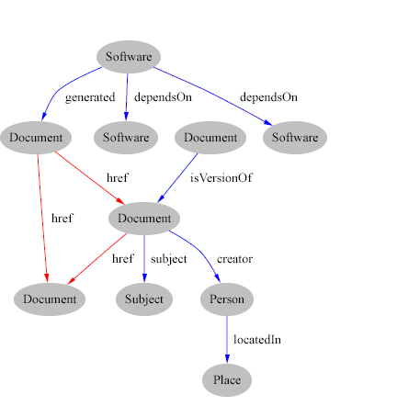
Web sémantique
1.Avoir une définition claire de chacune des ressources, tels que les logiciels, documents, personnes, lieux
2.La relation entre le concept d'une définition claire, comme les logiciels fichier généré, le logiciel dépend de la version du logiciel du fichier, le fichier a un thème, un lieu
Berners-Lee， 2002

Slide 7
Historique de web sémantique
La notion de métadonnées utilisables par les machines fut proposée assez tôt dans l'histoire du Web, dès 1994 par son inventeur Tim Berners-Lee, lors de la conférence WWW 94 où fut annoncée la création du W3C. Ces métadonnées formelles sont alors présentées comme une nécessaire représentation utilisable par les machines de l'information contenue dans les documents, par exemple le fait qu'une personne X est employée par une organisation Y.
Le développement de cette idée aboutit à la publication en 1999 de la première version de RDF (Resource Description Framework), langage qui définit un cadre général pour la standardisation des métadonnées des ressources Web.
Sur la base de RDF se sont ensuite développés des vocabulaires spécifiques destinés à des applications particulières, comme FOAF destiné à décrire les relations entre personnes, puis des langages destinés à structurer ces vocabulaires, comme RDFS et le langage d'ontologie OWL, publiés dans leur forme finale en février 2004.
Au cours de cette évolution, la notion de ressource s'étend de son sens original de « document publié sur le Web » à des sens plus généraux et plus abstraits. Dans les langages d'ontologie ou le langage SKOS, en cours de développement, les ressources décrites sont des concepts comme des classes, des propriétés, ou des concepts utilisés pour l'indexation. À ce titre, les langages et technologies du Web sémantique sont parfois présentés comme des outils de représentation des connaissances adaptés à l'environnement Web, permettant de transformer automatiquement les données en information, et les informations en savoir.

Slide 8
Principe général
Le Web sémantique est entièrement fondé sur le Web et ne remet pas en cause ce dernier. Le Web sémantique s'appuie donc sur la fonction primaire du Web « classique » : un moyen de publier et consulter des documents. Mais les documents traités par le Web sémantique contiennent non pas des textes en langage naturel (français, espagnol, chinois, etc.) mais des informations formalisées pour être traitées automatiquement. Ces documents sont générés, traités, échangés par des logiciels. Ces logiciels permettent souvent, sans connaissance informatique, de :
générer des données sémantiques à partir de la saisie d'information par les utilisateurs ;
agréger des données sémantiques afin d'être publiées ou traitées ;
publier des données sémantiques avec une mise en forme personnalisée ou spécialisée ;
échanger automatiquement des données en fonction de leurs relations sémantiques ;
générer des données sémantiques automatiquement, sans saisie humaine, à partir de règles d'inférences.

Slide 9
Le but du Web sémantique
Quels sont les finalités et les objectifs du Web sémantique ?
L’objectif principal de la recherche Web sémantique est d'étendre l'actuel WWW, rend le réseau à la fois avec autant d'informations que la sémantique, un ordinateur peut comprendre et à manipuler pour l'interaction facile et la coopération entre les ordinateurs. L'axe de recherche est de savoir comment les informations que l'ordinateur peut comprendre et à traiter la forme, qui est, avec la sémantique. Tim Berners-Lee a présenté la hiérarchie du Web sémantique - Basé sur le XML et RDF / RDFS, et en haut de cette construction des ontologies et de règles d'inférence logique de compléter la représentation des connaissances basé sur la sémantique et le raisonnement, qui peut être comprise par l'ordinateur et le traitement.
Finalités du web sémantique :
transformer le web en un vaste "espace d'échanges de ressources entre machines, permettant l'exploitation de grands volumes d'informations et de services variés"
- libérer les utilisateurs d'une partie du travail de recherche et d'exploitation des résultats, grâce à des capacités accrues :
de recherche d'information
d'intégration de sources d'information
de découverte, d'exploitation et de combinaisons de services
de raisonnement des machines"

Slide 10
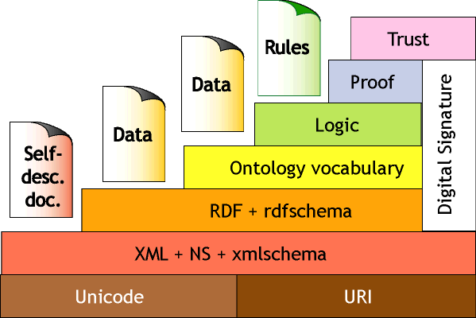
La première étape du développement du Web sémantique
Formuler des normes pour fournir la base pour le développement de le Web sémantique .
Les normes pertinentes et de la technologie

Slide 11
La deuxième étape du développement du Web sémantique
Il est très différente de la première étape
-il déveloper sur le base de première étape.
-Moins de restrictions que le première étape.
-Beacoup de nouveaux outils et les langues construit sur ​​ RDF .
-Beaucoup de nouvelles applications.
-Langue et l'application sera liée à ces par RDF et OWL.
-Être étendue à la nouvelle langue.

Slide 12
Quels sont les finalités et les enjeux du Web sémantique ?
Le constat initial : les limites et les inconvénients du web actuel :
hétérogénéité des formats, des informations
absence de description et d'indexation des ressources
imprécision de la recherche d'information
absence de structure explicite globale du web : réseau de nœuds et de liens, mais pas d'exploitation sémantique des liens hypertexte

Slide 13
Avec quels moyens, et quels principes et outils repose le Web Sémantique ?
Pour permettre aux machines d'exploiter ces annotations sémantiques et permettre ces accès intelligents aux ressources, une quadruple normalisation est nécessaire :
normaliser l'identification des ressources numériques ;
normaliser la description des ressources : les systèmes de métadonnées (RDF, Dublin Core...) ;
normaliser la structuration des documents numériques, cad créer une langue universelle pour les documents numériques : XML ;
normaliser l'indexation, càd les langages permettant de décrire et d'indexer le contenu des documents : classifications, ontologies, thésaurus...
Principe fondamental du Web Sémantique : la séparation du contenu des documents de l'organisation de ce contenu

Slide 14
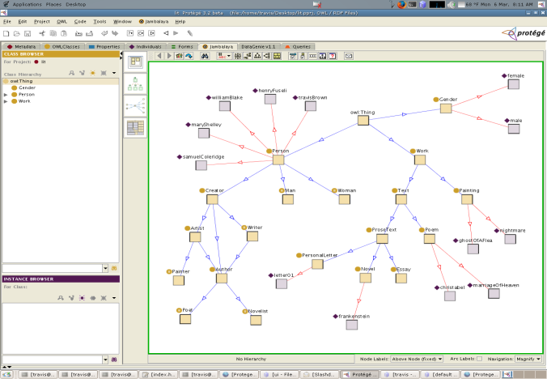
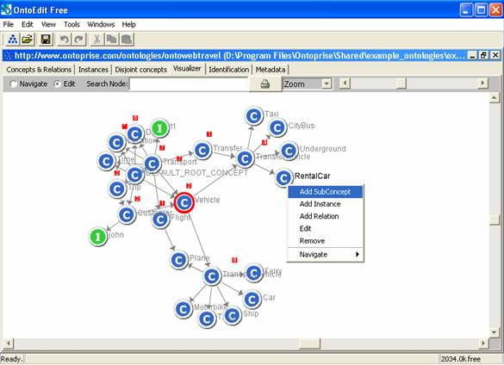
Développement d'outils logiciels sur web sémantique
-Protégé
-OntoEdit
Etc...

Slide 15
Standard web sémantique
Le Web sémantique est fondé sur les protocoles et langages standards du Web :
Le protocole HTTP ;
Les Uniform Resource Identifiers (URI) ;
Le langage XML (dans le cas, majoritaire, où RDF est sérialisé en XML).
À ces standards s'ajoutent ceux qui sont propres au Web sémantique :
RDF (Resource Description Framework): modèle conceptuel permettant de décrire toute donnée ;
RDF Schema : langage permettant de créer des vocabulaires, ensembles de termes utilisés pour décrire des choses ;
OWL : langage permettant de créer des ontologies, vocabulaires plus complexes servant de support aux traitements logiques (inférences, classification automatique…) ;
SPARQL : langage de requêtes pour obtenir des informations à partir de graphes RDF.

Slide 16
Les applications de Web sémantique
Dans la recherche scientifique
-Fournir la préparation des métadonnées,recherche, services d'archives pour
les grand nombre donnée dans le recherche.
1.des données accumulées de Satellite au sol l'espace .
2. Données d'exploration géologique.
3.Les données environnementales surveillance de la pollution.
-les Principes et techniques de métadonnées, l'archivage, la récupération
dépend sur le Web sémantique.

Slide 17
Web sémantique et développement durable
À la lecture de ces enjeux, le Web Sémantique, une initiative émanant des créateurs du Web et du W3C, s'impose comme un cadre technique des plus prometteurs en permettant une interopérabilité au niveau des connaissances (décrites via des concepts identifiés par des URIs) et non plus simplement au niveau des "pages" du Web (identifiées elles par des URLs). Plus particulièrement, un certains nombre de chercheurs ont récemment proposé un ensemble d'approches visant à combler le manque de connexion entre le Web tel que nous l'expérimentons à présent (le Web dit 2.0) et les outils et formalismes du Web Sémantique. Il devient ainsi possible de mieux exploiter la richesse d'information et la dynamique sociale du Web :
- en décloisonnant les bases de données des sites collaboratifs grâce notamment à l'export au format RDF des données générées par ces plateformes (cf le modèles et les outils idoines du projet SIOC),
- et en rendant accessible à des services automatisés de traitement de l'information les gigantesques quantités de données et de connaissances contenus dans des plateformes telles que Wikipedia .

Slide 18
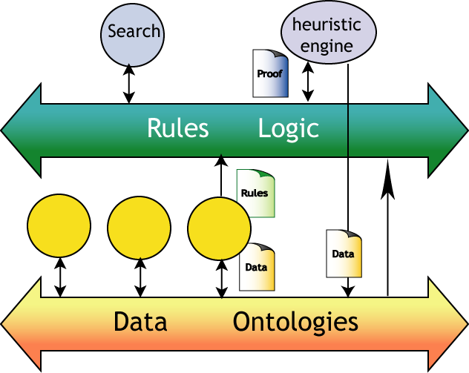

Slide 19
Quelles conséquences du Web Sémantique ?
A moyen terme, si le Web sémantique se développe véritablement et s'étend à la plupart des ressources numériques du web, de profonds bouleversements sont à prévoir dans la production, l'échange et la recherche d'informations sur le web :
- Travail en profondeur dans la trame même des documents et de l'information, au niveau "micro" des documents ; importance de la notion de "granularité" de l'information
- Possibilités inédites de recherche intelligente sur le contenu nouvelles formes de
- Représentation de l'information : en amont (lors de la conception avec XML) et en aval (lors de la recherche)

Slide 20
Web sémantique sur les défis du design d‘IHM
1. Comment les utilisateurs recherchent des informations pertinentes
2. Comment faire pour afficher les ressources disponibles
3. Comment la même source de données montre mixtes
4. Qu'est-ce à l'écran interface points de données pertinentes
5. L'emplacement précis de toutes les données en partant du principe que l'interface à sa source de données est disponible
6. Si le lien entre la gestion des données sont dans le fond, ne pas augmenter la charge sur la mémoire utilisateur, comment l'action devient clairement.

Slide 21
Web 2.0
Définition d’un concept
Vu par les techniciens de l’internet, le “nouveau” web a pour objectif de rendre les sites web compréhensibles par des machines via un ensemble de technologies (pour résumer, celles du “web sémantique”) qui permettent d’agréger ou de partager des services et des contenus, de refondre les interfaces, etc. Vu par les designers, le web 2.0 parle de l’amélioration de l’expérience utilisateur.
Une amélioration des
interfaces utilisateurs
Des architectures plus flexibles
Des protocoles .. (Web Services)

Slide 22
Caractéristiques
Des médias participatifs nombreux (YouTube, Wikipédia, Agoravox, etc.) ;
Nouveaux usages : interactivité, commentaires et liens déposés sur les blogs. ;
Récupération par des agrégateurs de contenu ; internautes Consommateurs et consommateurs ;
Comparaison des prix, des caractéristiques : des citoyens mieux informés et plus exigeants/critiques ; vers un 5ème pouvoir ;
Phénomène de Buzz.

Slide 23
Les 4 principes fondamentaux
Loi de Metcalfe : La valeur d’un réseau croît selon le carré du nombre de ses membres
La « Longue traîne » : Un nombre relativement petit de weblogs ont de nombreux
liens web pointant vers eux, alors que la longue queue composée de millions de weblogs
n’ont que peu de liens qui pointent sur eux.
Le phénomène du « petit monde » : que chacun puisse être relié à n'importe quel autre
individu par une courte chaîne de relations sociales.
Loi du 1% dans les médias participatifs (1 % rédigent, 19 % commentent, 80 % lisent)

Slide 24
De nouveaux risques
Risque en matière de sécurité (failles possibles dans les réseaux sociaux ou les API, vol, détournement ou utilisation frauduleuse des données personnelles) ;
Spam, Spyware, fraude au clic, utilisation frauduleuse des données personnelles par des tiers malveillants ;
Trop grande confiance accordée a priori, absence de vérification des données, des adresses IP, des identités (fake), etc.
Divulgation d’informations nominatives massives et sensibles au sens de la CNIL

Slide 25
Web 2.0 et impact sur les IHM
Technique : utilisation de technologies qui sont combinées (ergonomie des sites Web et interfaces utilisateurs, feuilles de style CSS, syndication de contenu, utilisation d’Ajax) ; transition vers des applications Web pour les utilisateurs ;
Sociale : interactions entre les utilisateurs et le partage (blogs, wikis, réseaux sociaux) ;
Relative aux données collectées : sont dépendantes de l’application Web 2.0 considérée et sont accessibles quel que soit le lieu de connexion au site 2.0.
Mais en même temps souhait d’interopérabilité (Dataportability, OpenSocial).
Depuis l’évolution du Web avec l’apparition des pages dynamiques, le Web était alors considéré comme un outil de diffusion et de visualisation de données, où le nombre de pages vues et l’esthétique revêtaient une très grande importance.
L’obligation du « nouveau » Web !! La facilité l'interaction entre utilisateurs et la création de réseaux sociaux, pouvant servir du contenu et exploitant les effets de réseau, avec ou sans réel rendu visuel et interactif de pages web.

Slide 26
Un site pourrait être considéré comme relevant d'une approche web 2.0 s'il utilise de manière privilégiée les techniques suivantes :
- CSS, balisage XHTML sémantiquement valide et des microformats ;
- Techniques d’applications riches telles qu’AJAX ;
- Syndication et agrégation de contenu RSS/Atom ;
- Catégorisation par étiquetage ;
- Utilisation appropriée des URL ;
- Architecture REST ou services web XML.
Remarque : Le web 2.0 est défini par son contenu, l’évolution vers le web 2.0 n'a donc rien à voir avec l’évolution des standards de communication comme le passage à IPv6.

Slide 27
AJAX = XMLhttpRequest + DHTML
DHTML = Pages web dynamiques grace à l'utilisation conjointe de
Javascript, DOM et CSS
Javascript
intervient lorsqu'un événement est déclenché sur la page
sert de "glue" entre les différentes briques
DOM (Document Object Model)
structure les pages web sous forme arbres
permet d'accéder/mettre à jour le contenu/structure/style des Pages
CSS (Cascading Style Sheets)
permet une séparation contenu (types des éléments)/forme
(apparence des éléments) de l'IHM
modifiable par le code Javascript via DOM
XMLhttpRequest pour les communications asynchrone avec le serveur
(utilisé dans le code Javascript)

Slide 28
IHM du web2.0 & plasticité
Plasticité ?
Capacité d’adaptation d’une IHM : à la conception / exécution
Au contexte d’usage : langage, plate-forme logicielle/matérielle,
utilisateur, environnement, ...
Dans le respect de la valeur attendue par l’utilisateur cible : utilisabilité, ergonomie

Slide 29
Quelles formes de plasticité pour les IHM du web2.0 ?
Exemple d’Ajax Gestion de l'indépendance vis à vis des navigateurs
Les librairies Ajax viennent à la rescousse !
Gèrent pour nous les différences de navigateurs
Les librairies Ajax offrent aussi
des widgets de haut niveau
des effets visuels (surbrillance, slider, drag&drop, transitions visuelles : effets de flou, zoom, rotation, etc)
Des fonctions pour la manipulation DOM, la gestion des événements, la communication avec le serveur, l'internationalisation et l'historique, …
Revient souvent à intégrer simplement un ou plusieurs fichiers javascript dans votre page
Exemples : Prototype, Dojo, Script.aculo.us, jQuery, Yahoo UI library, ...

Slide 30
Conclusion
Web sémantique est l'avenir de la technologie de réseau d'application des principaux points de croissance,
Il est largement impliqué dans l'intelligence, la logique artificielle, la philosophie et la linguistique, et de nombreuses autres disciplines.
Par le domaine du développement web technologie sémantique et des contextes liés dans l'ordre,
Peut comprendre que certains une grande importance sociale et l'importance scientifique du statu quo:
1.Premièrement, la relation de l'homme subit des changements fondamentaux - A partir de la connectivité de base de relier les gens dans la machine comme le lien de connexion de base;
2.Deuxièmement, l'interaction homme-ordinateur est en pleine mutation - D'une approche purement grammaticale pour le traitement sémantique de la transformation;
3.Troisièmement, le système de la machine "logique de la nature» est en pleine mutation - De "le même système» au «système hétérogène" changement.
Ces changements, le concept de base est «sémantique de l'homme-machine."
L’enjeu primordial des moteurs de recherches et d’offrir un meilleur service à l’utilisateur et ceci grâce à l’évolution du Web Sémantique ainsi qu’aux différentes technologies qui servent à améliorer les interactions et les interfaces utilisateurs.

Slide 31
Merci
votre attention!!!

